Slide 1

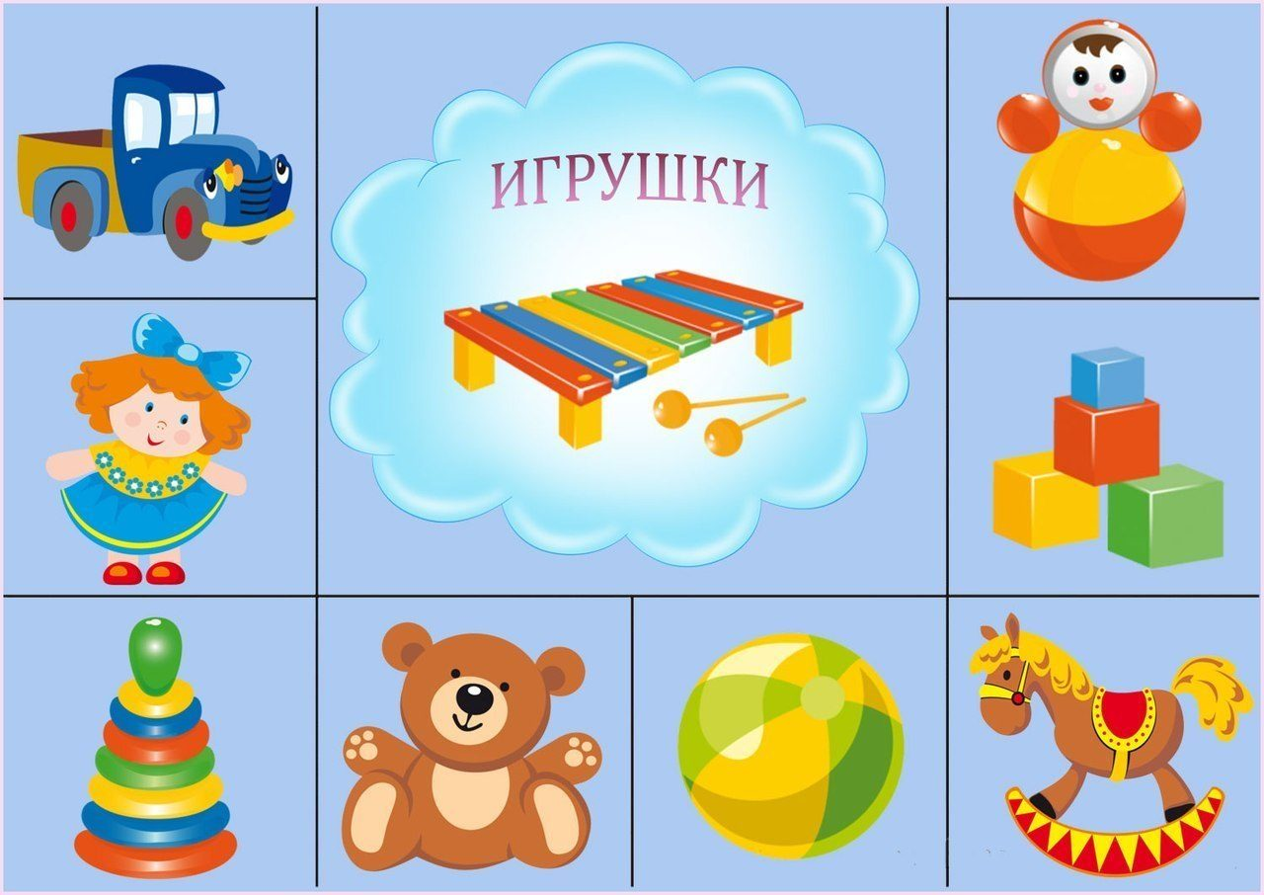
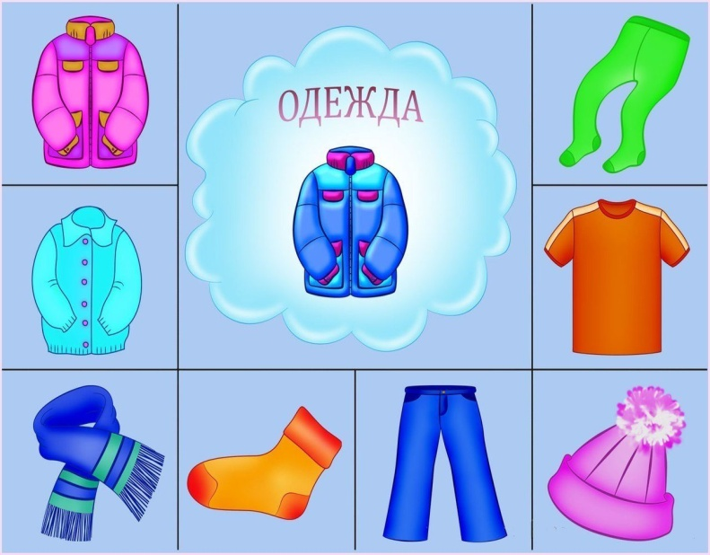
Дидактическая игра
«Назови одним словом»

Slide 2
Задачи:
Образовательные: учить понимать обобщающие слова (одежда, посуда, мебель, птицы, овощи, фрукты и т.п.);
- учить классифицировать предметы;
- учить соотносить форму предметов с известными геометрическими фигурами: тарелка – круг, платок – квадрат, мяч – шар и др;
- продолжать знакомить детей с предметами ближайшего окружения, их назначением;
- расширять представления о растениях, животных, насекомых, птицах, овощах, фруктах и др.
Развивающие: развивать у детей внимание, память, логическое мышление, речь;
- развивать эстетическое восприятие; обращать внимание детей на красоту окружающих предметов (игрушки), объектов природы (растения, животные), вызывать чувство радости.
Воспитательные: воспитывать интерес к игре.
Правила игры:
Количество игроков: один и более.
Раздать карточки и предложить ребенку: - назвать одним словом что (кто) изображено на картинке; - рассказать о растениях, животных, насекомых, птицах, овощах, фруктах и др; - соотнести форму предметов с геометрическими фигурами: тарелка – круг, платок – квадрат, мяч – шар и др; - назвать предметы на картинке одним словом.
Игровые атрибуты:
Карточки, на которых изображены определённые группы предметов.

Slide 3
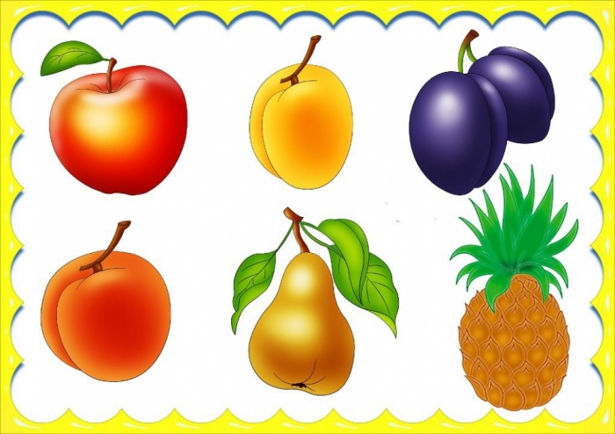

Slide 4
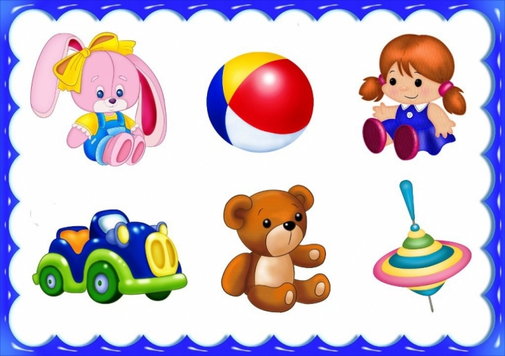

Slide 5
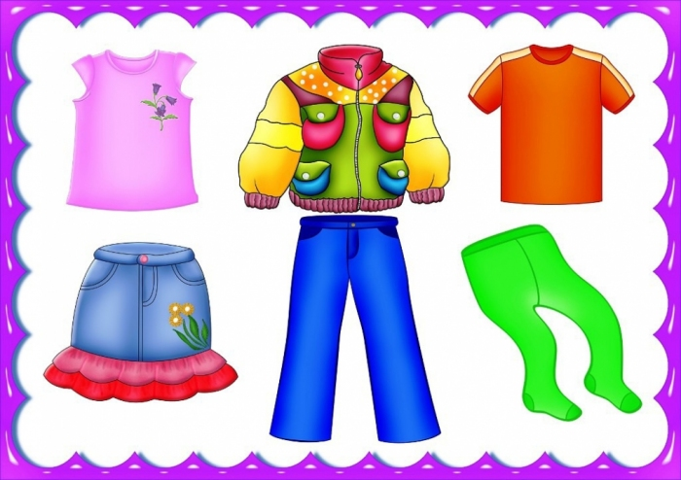

Slide 6
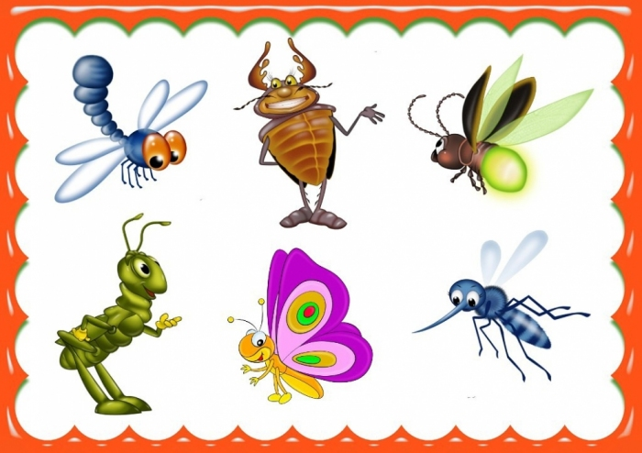

Slide 7
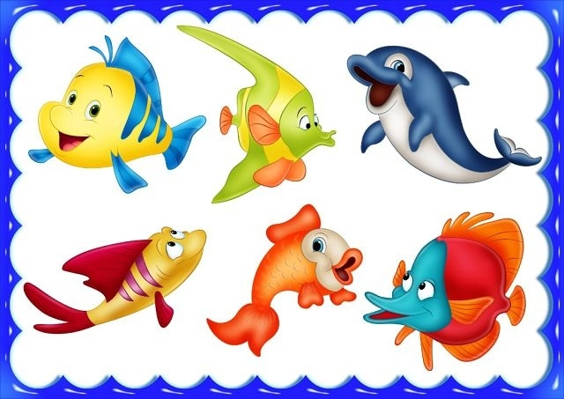

Slide 8
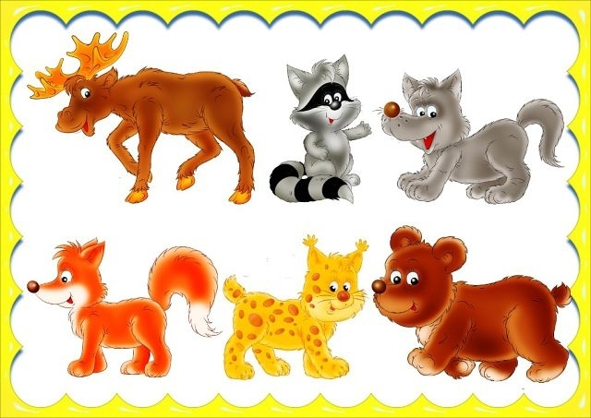

Slide 9
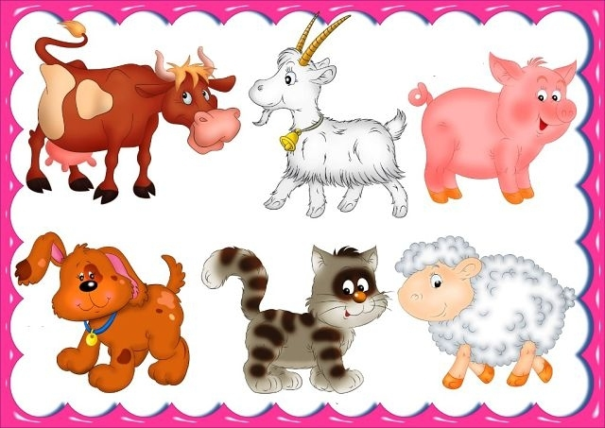

Slide 10
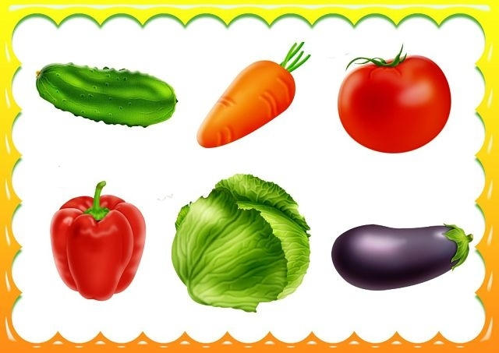

Slide 11


Slide 12
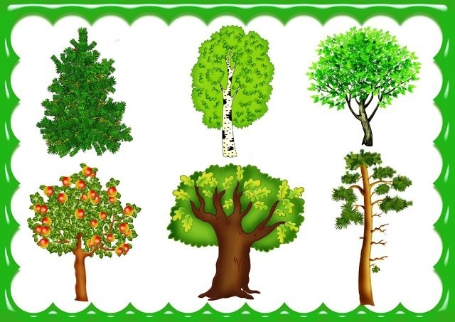

Slide 13
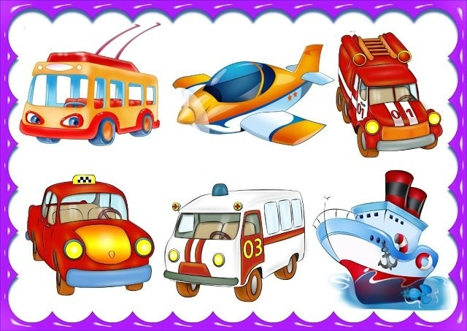

Slide 14
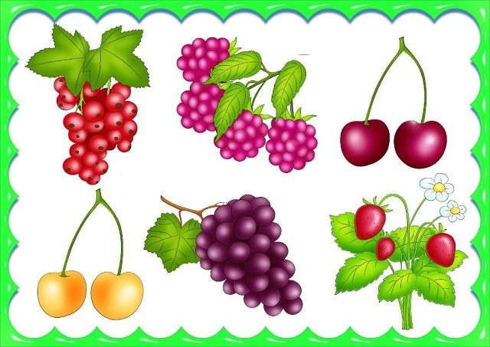

Slide 15
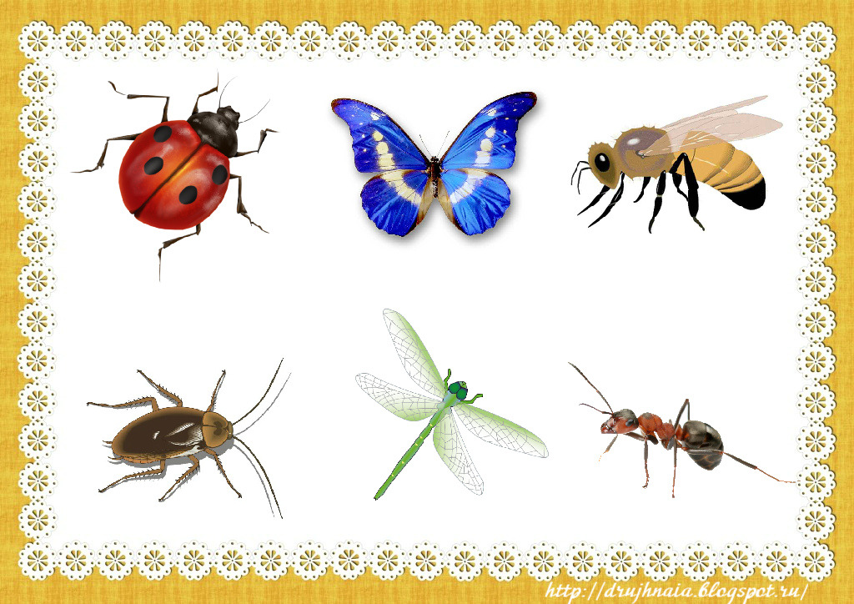

Slide 16
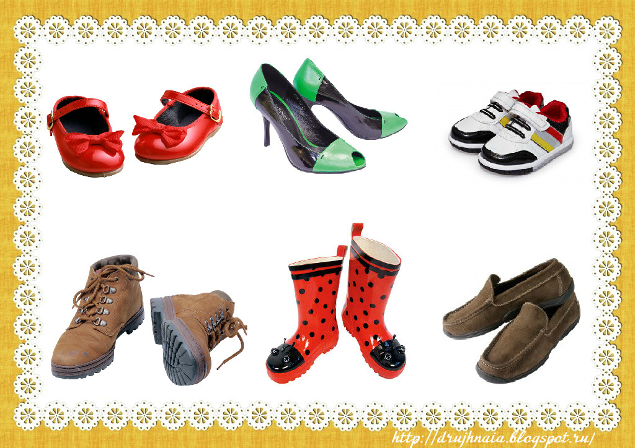

Slide 17
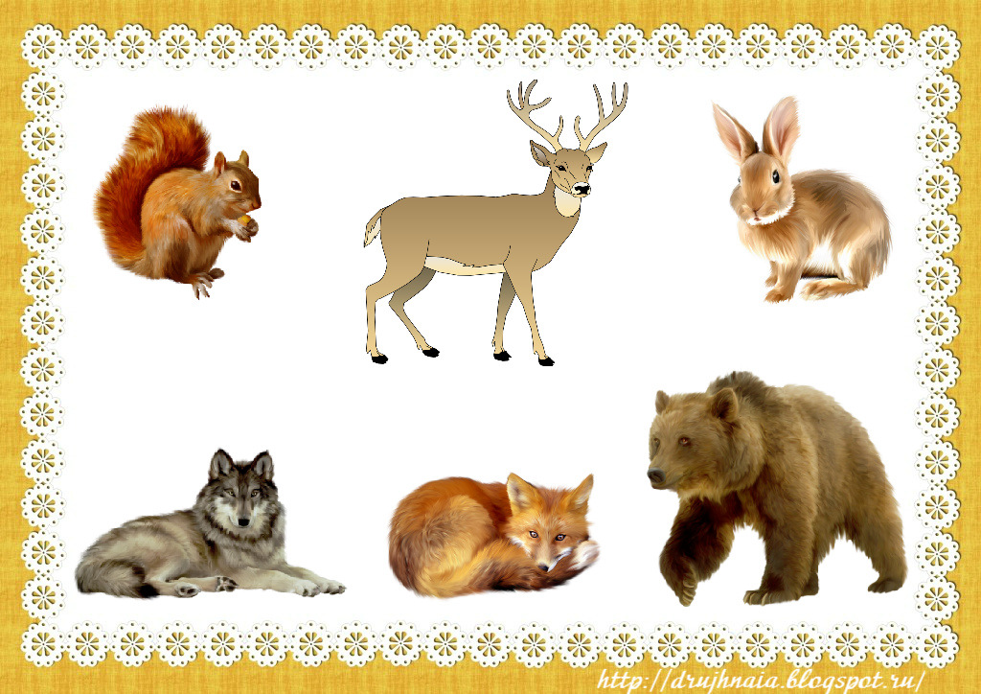

Slide 18


Slide 19
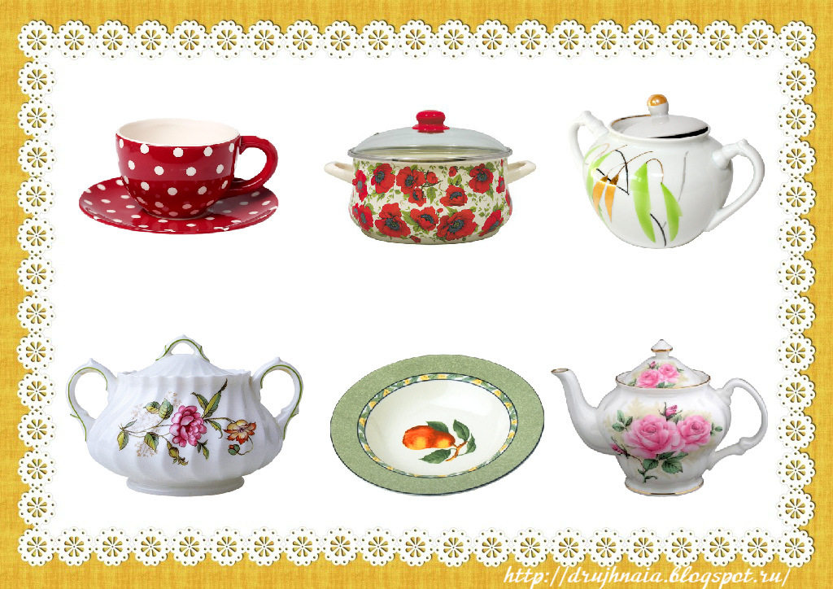

Slide 20
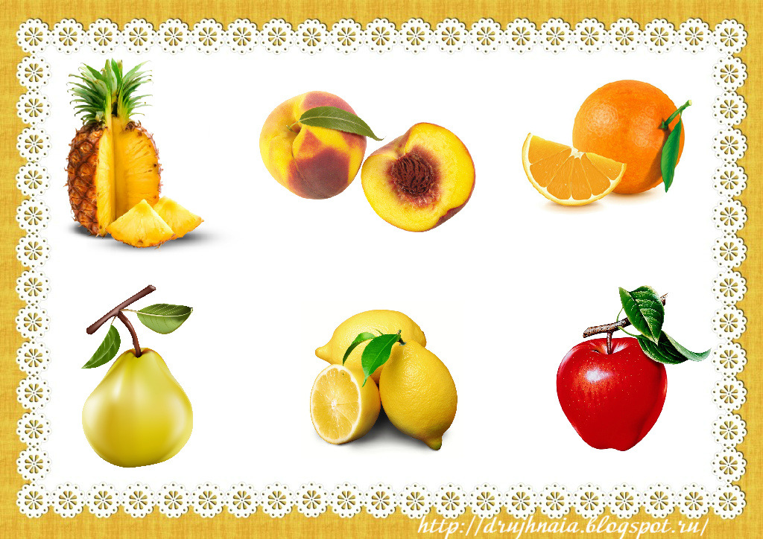

Slide 21
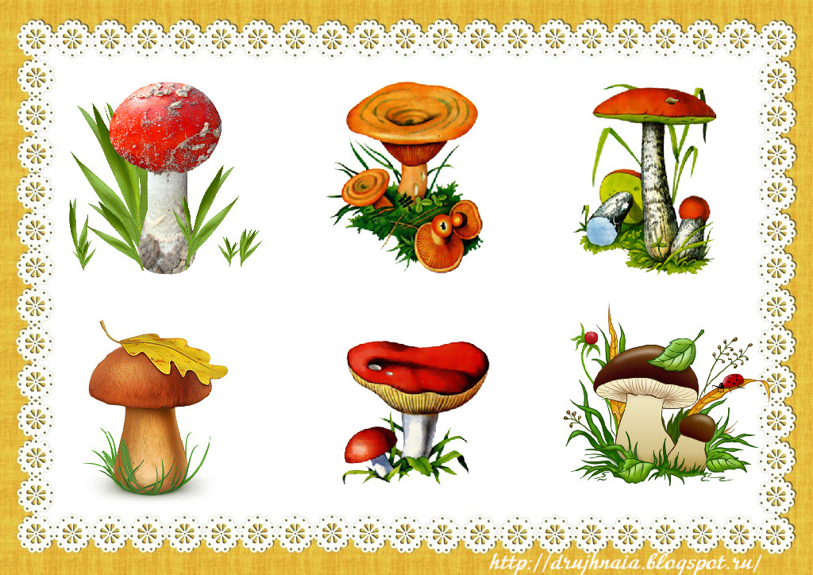

Slide 22


Slide 23


Slide 24
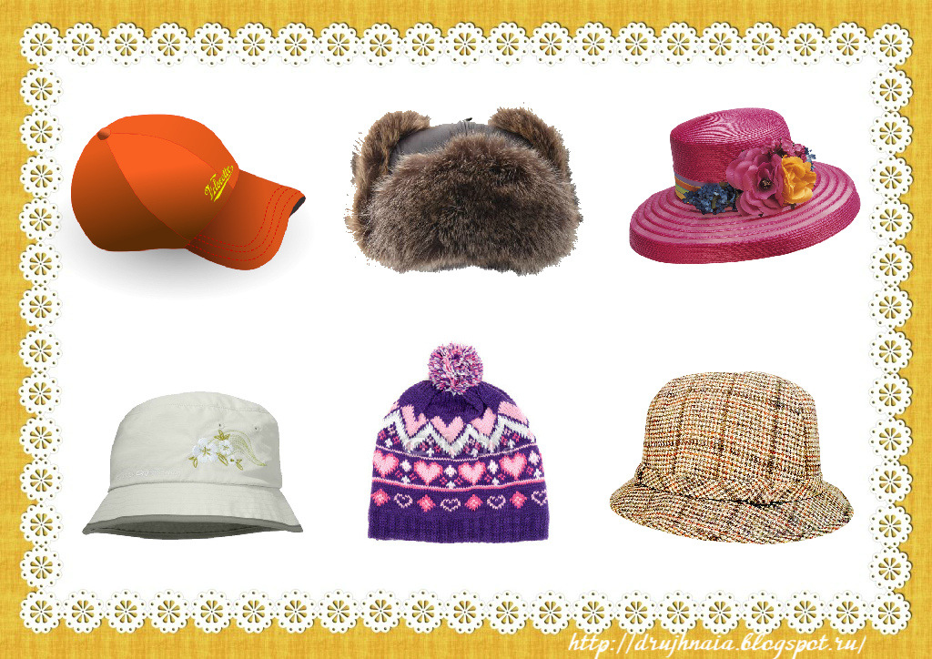

Slide 25
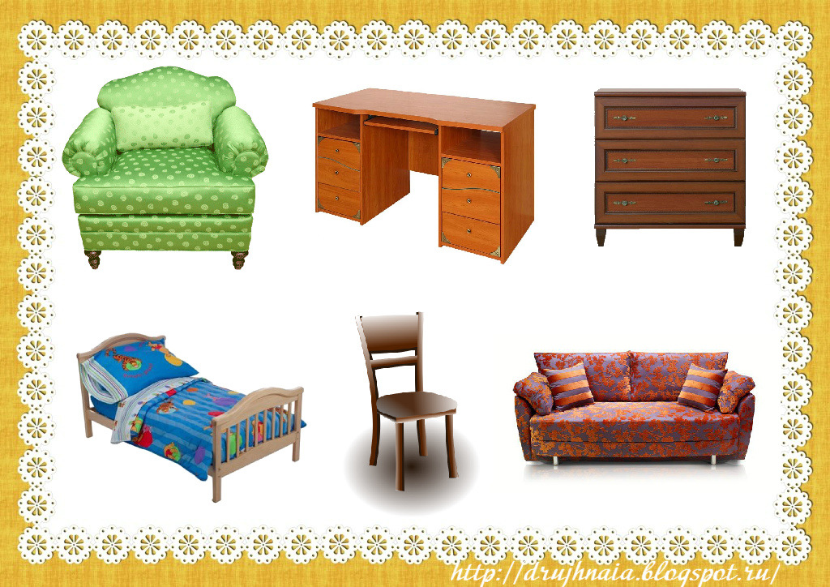

Slide 26
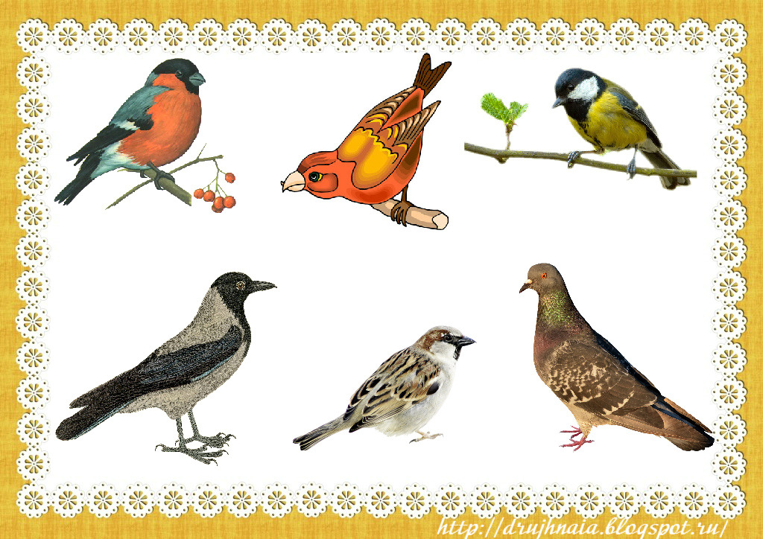

Slide 27
